Slide 1
Introduzione al linguaggio di marcatori
Spring 2015 Edition
HTML
a cura di Marco Zucchini
© 2015

Slide 2

Html
H
yper
Linguaggio
a Marcatori
T
ext
per la definizione di Ipertesti.
M
arkup
L
anguage

Slide 3
HTML
Nasce dal linguaggio SGML (ISO 1996)
Sviluppato dal Ministero della Difesa USA per la redazione di documenti tecnici.

Slide 4


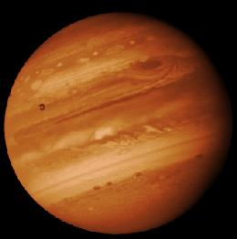
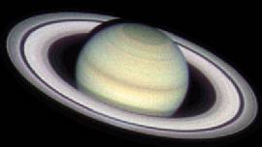
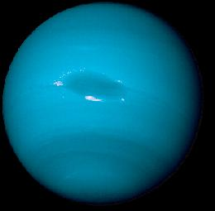


HTML
Consente di realizzare pagine ipertestuali e multimediali composte da:
  immagini
  filmati
  suoni
  collegamenti
pubblicabili su Internet.
Sistema Solare
Sole
Giove
Saturno
Nettuno
Urano
Queste pagine prendono il nome di pagine WEB

Slide 5
Collegamenti
Detti anche iperconnessioni o link;
Sono richiami ad informazioni contenute in altre pagine o altri siti WEB.
Sistema Solare
Sole
Sole
Giove
Saturno
Urano

Slide 6

Pagine WEB
Sono costituiti da puro testo.
Si possono scrivere/modificare con qualsiasi Editor pur dovendo rispettare l’estensione .html o.htm con cui devono essere memorizzati.
<html>
<head>
<title>Hotmail - The World's FREE Web-Based Email</title>
<META Name="description" content="Hotmail is the originator of free web-based email. Your email ID is yours for life whether you change jobs, move a few thousand miles or change your name. No software to download, install or configure. You can get mail from an external POP mail account. You can access your Hotmail anywhere in the world that you can gain access to a web browser.">
<META Name="keywords" Content="free email, web, browser, internet, WWW, sponsors, advertising banners">
</head>
<BODY BGCOLOR="#336699" TEXT="#336699" LINK="#00008B" ALINK="#FF0000" VLINK="#8B008B" background="http://209.185.130.251/bkgdhome1.gif">
<form name="passwordform" action="http://209.185.130.253/cgi-bin/start" method="POST">
<table width=615 border=0 cellspacing=0 cellpadding=0>
<tr>
<td align="center" valign="top" width=215 rowspan=10>
<img src="http://209.185.130.251/spacer.gif" alt="-" width=215 height=1 border=0><br>
<img src="http://209.185.130.251/logo_msnhm_lg.gif" width=171 height=128 alt="[MSN Hotmail Logo]"><br>
<br>
<img src="http://209.185.130.251/slogan_bl.gif" width=114 height=111 border=0 alt="The World's FREE Web-Based Email">
</td>
</tr><tr>
<td colspan=2><font size="1">Free Email ( Electronic Mail ) on the Internet <br>using your Web Browser.</font></td>
</tr><tr>
<td valign="top" colspan=2><img src="http://209.185.130.251/home_lblreg2.gif" width=400 height=14 border=0 alt="Registered Users"></td>
</tr><tr>
<td width=10><img src="http://209.185.130.251/spacer.gif" alt="-" width=10 height=1 border=0></td>
<td>
<table border=0 cellspacing=0 cellpadding=0>
<tr>
<td><img src="http://209.185.130.251/home_lbllogin.gif" width=70 height=26 border=0 alt="Login Name:"></td>
<td>&#160;</td>
<td><img src="http://209.185.130.251/home_lblpasswd.gif" width=70 height=26 border=0 alt="Password:"></td>
<td></td>
</tr><tr>
<td><input type="text" name="login" size="16" maxlength="16"></td>
<td>&#160;</td>
<td><input type="password" name="passwd" size="16" maxlength="16"></td>
<td align="center" valign="top">&#160;&#160;<font color="#FFFFFF"><input type="submit" name="enter" value="Enter"></font></td>
</tr><tr>
<td align="center" colspan=3><INPUT TYPE="radio" NAME="frames" VALUE="yes"><img src="http://209.185.130.251/home_lblframes.gif" width=70 height=17 border=0 alt="Frames">
<INPUT TYPE="radio" NAME="frames" VALUE="no"><img src="http://209.185.130.251/home_lblnoframes.gif" width=70 height=17 border=0 alt="No Frames">
<INPUT TYPE="radio" NAME="frames" VALUE="auto" checked><img src="http://209.185.130.251/home_lbldefault.gif" width=70 height=17 border=0 alt="Use my Default"></td>
<td></td>
</tr>
</table>
</td>
</tr><tr>
<td colspan=2>
<script language="JavaScript">
<!--
document.write("<a href=javascript:PassWin('/cgi-bin/dasp/passwdret.asp')>");
//-->
</script>
<noscript><a href="/cgi-bin/dasp/passwdret.asp" target=windows menubar=no directories=no></noscript>
<img src="http://209.185.130.251/home_do_passwdret.gif" width=150 height=15 hspace=12 vspace=10 alT="Forgot Your Password?" border=0></a>
</td>
</tr><tr>
<td colspan=2 valign="top"><a href="/cgi-bin/indexmap"><img src="http://209.185.130.251/home_do_map.gif" width=400 height=100 border=0 vspace=5 alt="Learn More About Hotmail" ismap usemap="#mainmap"></a></td>
</tr><tr>
<td colspan=2><font size="1">No software. No configuration other <br> than optional one-time POP Mail setup.</font></td>
</tr>
</table>
<input type="hidden" name="curmbox" value="ACTIVE">
<input type="hidden" name="js" value="no">
</form>
<map name=mainmap>
<area shape=rect coords="14,25,212,58" href="/cgi-bin/dasp/fm_shell.asp?content=youshould&back=who&from=who" alt="Who Should Sign Up?" onMouseOver="window.status='You should!'; return true;" onMouseOut="window.status=''; return true;">
<area shape=rect coords="14,66,212,98" href="http://209.1.112.252/cgi-bin/linkdirector/svc_agreement/hp" alt="Sign Up Here!" onMouseOver="window.status='Service Agreement'; return true;" onMouseOut="window.status=''; return true;">
<area shape=rect coords="243,28,357,43" href="/cgi-bin/dasp/fm_shell.asp?content=svcs&back=main&from=svcs&fcolor=000066" alt="About Hotmail" onMouseOver="window.status='About Hotmail'; return true;" onMouseOut="window.status=''; return true;">
<area shape=rect coords="243,52,345,67" href="/cgi-bin/dasp/fm_shell.asp?content=esafety&back=main&from=esafe&fcolor=000066" alt="Email Safety" onMouseOver="window.status='Email Safety'; return true;" onMouseOut="window.status=''; return true;">
<area shape=rect coords="243,75,381,90" href="/cgi-bin/dasp/fm_shell.asp?content=pstate&back=main&from=pstate&head=MSN+HOTMAIL+PRIVACY+STATEMENT" alt="Privacy Statement" onMouseOver="window.status='Privacy Statement'; return true;" onMouseOut="window.status=''; return true;">
</map>
<br><br>
<img src="http://209.185.130.251/c99.gif" width=189 height=16 border=0 alt="&copy; 1999 Microsoft Corporation. All Rights Reserved">
<script language="JavaScript">
<!--
document.passwordform.login.focus();
document.passwordform.passwd.value='';
document.passwordform.js.value="yes";
function PassWin(url)
{
var hWnd = window.open(url,"PassWin","width=500,height=350,toolbar=no,resizable=yes,scrollbars=yes,directories=no");
}
// -->
</script>
</body></html>

Slide 7
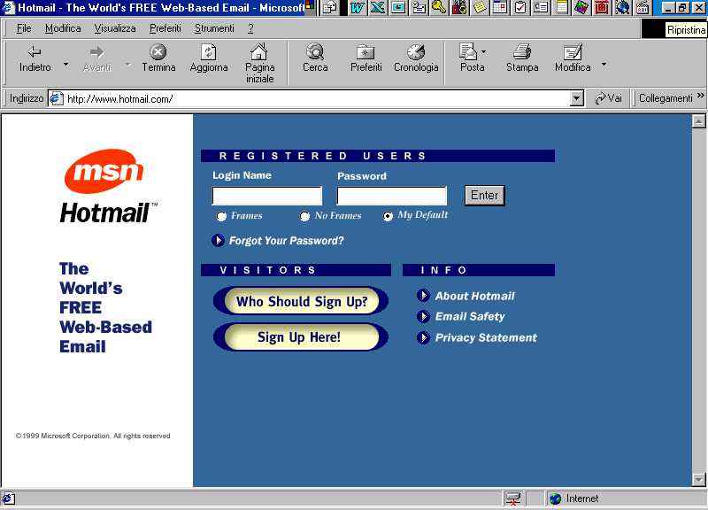

Corrispondenza tra pagine Web e testo HTML
<html>
<head>
<title>Hotmail - The World's FREE Web-Based Email</title>
<META Name="description" content="Hotmail is the originator of free web-based email. Your email ID is yours for life whether you change jobs, move a few thousand miles or change your name. No software to download, install or configure. You can get mail from an external POP mail account. You can access your Hotmail anywhere in the world that you can gain access to a web browser.">
<META Name="keywords" Content="free email, web, browser, internet, WWW, sponsors, advertising banners">
</head>
<BODY BGCOLOR="#336699" TEXT="#336699" LINK="#00008B" ALINK="#FF0000" VLINK="#8B008B" background="http://209.185.130.251/bkgdhome1.gif">
<form name="passwordform" action="http://209.185.130.253/cgi-bin/start" method="POST">
<table width=615 border=0 cellspacing=0 cellpadding=0>
<tr>
<td align="center" valign="top" width=215 rowspan=10>
<img src="http://209.185.130.251/spacer.gif" alt="-" width=215 height=1 border=0><br>
<img src="http://209.185.130.251/logo_msnhm_lg.gif" width=171 height=128 alt="[MSN Hotmail Logo]"><br>
<br>
<img src="http://209.185.130.251/slogan_bl.gif" width=114 height=111 border=0 alt="The World's FREE Web-Based Email">
</td>
</tr><tr>
<td colspan=2><font size="1">Free Email ( Electronic Mail ) on the Internet <br>using your Web Browser.</font></td>
</tr><tr>
<td valign="top" colspan=2><img src="http://209.185.130.251/home_lblreg2.gif" width=400 height=14 border=0 alt="Registered Users"></td>
</tr><tr>
<td width=10><img src="http://209.185.130.251/spacer.gif" alt="-" width=10 height=1 border=0></td>
<td>
<table border=0 cellspacing=0 cellpadding=0>
<tr>
<td><img src="http://209.185.130.251/home_lbllogin.gif" width=70 height=26 border=0 alt="Login Name:"></td>
<td>&#160;</td>
<td><img src="http://209.185.130.251/home_lblpasswd.gif" width=70 height=26 border=0 alt="Password:"></td>
<td></td>
</tr><tr>
<td><input type="text" name="login" size="16" maxlength="16"></td>
<td>&#160;</td>
<td><input type="password" name="passwd" size="16" maxlength="16"></td>
<td align="center" valign="top">&#160;&#160;<font color="#FFFFFF"><input type="submit" name="enter" value="Enter"></font></td>
</tr><tr>
<td align="center" colspan=3><INPUT TYPE="radio" NAME="frames" VALUE="yes"><img src="http://209.185.130.251/home_lblframes.gif" width=70 height=17 border=0 alt="Frames">
<INPUT TYPE="radio" NAME="frames" VALUE="no"><img src="http://209.185.130.251/home_lblnoframes.gif" width=70 height=17 border=0 alt="No Frames">
<INPUT TYPE="radio" NAME="frames" VALUE="auto" checked><img src="http://209.185.130.251/home_lbldefault.gif" width=70 height=17 border=0 alt="Use my Default"></td>
<td></td>
</tr>
</table>
</td>
</tr><tr>
<td colspan=2>
<script language="JavaScript">
<!--
document.write("<a href=javascript:PassWin('/cgi-bin/dasp/passwdret.asp')>");
//-->
</script>
<noscript><a href="/cgi-bin/dasp/passwdret.asp" target=windows menubar=no directories=no></noscript>
<img src="http://209.185.130.251/home_do_passwdret.gif" width=150 height=15 hspace=12 vspace=10 alT="Forgot Your Password?" border=0></a>
</td>
</tr><tr>
<td colspan=2 valign="top"><a href="/cgi-bin/indexmap"><img src="http://209.185.130.251/home_do_map.gif" width=400 height=100 border=0 vspace=5 alt="Learn More About Hotmail" ismap usemap="#mainmap"></a></td>
</tr><tr>
<td colspan=2><font size="1">No software. No configuration other <br> than optional one-time POP Mail setup.</font></td>
</tr>
</table>
<input type="hidden" name="curmbox" value="ACTIVE">
<input type="hidden" name="js" value="no">
</form>
<map name=mainmap>
<area shape=rect coords="14,25,212,58" href="/cgi-bin/dasp/fm_shell.asp?content=youshould&back=who&from=who" alt="Who Should Sign Up?" onMouseOver="window.status='You should!'; return true;" onMouseOut="window.status=''; return true;">
<area shape=rect coords="14,66,212,98" href="http://209.1.112.252/cgi-bin/linkdirector/svc_agreement/hp" alt="Sign Up Here!" onMouseOver="window.status='Service Agreement'; return true;" onMouseOut="window.status=''; return true;">
<area shape=rect coords="243,28,357,43" href="/cgi-bin/dasp/fm_shell.asp?content=svcs&back=main&from=svcs&fcolor=000066" alt="About Hotmail" onMouseOver="window.status='About Hotmail'; return true;" onMouseOut="window.status=''; return true;">
<area shape=rect coords="243,52,345,67" href="/cgi-bin/dasp/fm_shell.asp?content=esafety&back=main&from=esafe&fcolor=000066" alt="Email Safety" onMouseOver="window.status='Email Safety'; return true;" onMouseOut="window.status=''; return true;">
<area shape=rect coords="243,75,381,90" href="/cgi-bin/dasp/fm_shell.asp?content=pstate&back=main&from=pstate&head=MSN+HOTMAIL+PRIVACY+STATEMENT" alt="Privacy Statement" onMouseOver="window.status='Privacy Statement'; return true;" onMouseOut="window.status=''; return true;">
</map>
<br><br>
<img src="http://209.185.130.251/c99.gif" width=189 height=16 border=0 alt="&copy; 1999 Microsoft Corporation. All Rights Reserved">
<script language="JavaScript">
<!--
document.passwordform.login.focus();
document.passwordform.passwd.value='';
document.passwordform.js.value="yes";
function PassWin(url)
{
var hWnd = window.open(url,"PassWin","width=500,height=350,toolbar=no,resizable=yes,scrollbars=yes,directories=no");
}
// -->
</script>
</body></html>

Slide 8
I Tag e HTML
Il linguaggio HTML utilizza un insieme di TAG (detti anche marcatori) per definire le proprie funzionalità
Questi marcatori sono costituiti da un testo (es. head, body .. ) racchiuso tra i simboli:
<>

Slide 9
Sintassi dei Tag
Di solito i Tag si presentano in coppia ed applicano la loro funzione alla parte di documento contenuto tra essi.
<marcatore>
</marcatore>
Tag di apertura
Tag di chiusura (End Tag)

Slide 10
Sintassi dei Tag
Quando un tag non ha un corrispondente tag di chiusura (end-tag) deve essere scritto nella forma particolare di seguito rappresentata
<marcatore />

Slide 11
Sintassi dei Tag
Molti Tag dispongono di attributi ai quali possono essere assegnati particolari valori che definiscono meglio le funzionalità del tag
<marcatore attr1=“valore” attr2=“valore” ..>
</marcatore>

Slide 12
NOTA
Nell’assegnazione dei valori agli attributi, gli apici “” devono essere sempre specificati
Esempio
<marcatore attributo=“valore” >
</marcatore>

Slide 13
Tag annidati
E’ possibile annidare tag cioè inserire coppie di tag all’interno di coppie di tag di altro tipo, questo per consentire formattazioni particolari.
<marcatore>
<marcatore>
</marcatore>
</marcatore>

Slide 14
Un primo esempio
I Tag di formattazione testo devono contenere il testo a cui si applicano.
Esempio
Per scrivere in grassetto la frase “Testo in grassetto”, in HTML si scrive:
<b> Testo in grassetto </b>

Slide 15
Ancora un esempio
Per scrivere in HTML in grassetto e corsivo la frase “Testo in grassetto e corsivo”, usare:
<b>
<i>
Testo in grassetto e corsivo
</i>
</b>

Slide 16
Come creare documenti in HTML

Slide 17
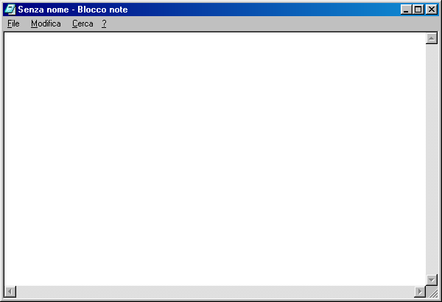
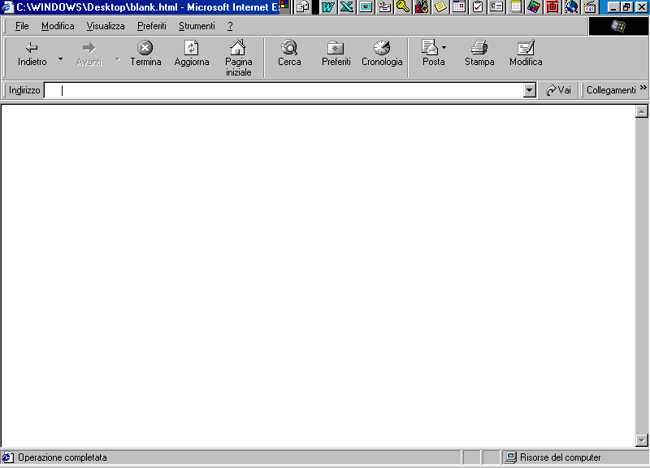
Osservazioni
I risultati della formattazione saranno visibili solamente visualizzando il documento per mezzo di un apposito programma (browser)
Attraverso un semplice
editor è possibile scrivere il documento formattato secondo le regole del linguaggio HTML
<html>
<head>
</head>
<body>
<b> Ciao !!! </b>
</body>
</html>
Ciao !!!

Slide 18
Qual’e’ la funzione del browser ?

Slide 19
Funzioni del Browser
Riconoscere i Tag Html presenti nel documento
Interpretare ovvero capire cosa occorre fare per ciascuno di essi
Eseguire la “funzione” rappresentata dai tag, applicandola al documento.
(Es. rendere grassetto il testo compreso tra <b> e </b>)

Slide 20
Schema di sviluppo di un documento Html
Editor
Browser
<html>
<head>
<b> Testo in grassetto !!! </b>
</head>
<body>
</body>
</html>
Testo in grassetto
Blocco note
Internet Explorer
Google Chrome
Safari

Slide 21
Struttura di un pagina Html

Slide 22
Struttura di una pagina Html
<html>
<head>
</head>
<body>
</body>
</html>
Intestazione
Contiene le definizioni principali della pagina
(es. il titolo)
Corpo
Parte principale del documento.
Contiene testo, riferimenti a immagini e collegamenti ad altre pagine.

Slide 23
Primi tag

Slide 24
<!DOCTYPE HTML>
Specifica al browser che la pagina analizzata contiene tag nel linguaggio HTML
Se usato deve essere inserito prima del tag <html>
<!DOCTYPE HTML >
<html>
<head>
</head>
<body>
</body>
</html>

Slide 25
<!-- -->
Permette di inserire un commento
In questo modo si possono introdurre note ed appunti in un documento HTML
Vengono ignorati dall’interprete del Browser
Esempio
<!-- Ultima modifica 16/5/2016 -->

Slide 26
Pagine Web
L’intestazione

Slide 27
<title> </title>
Definisce l’intestazione della finestra che contiene il documento HTML
<html>
<head>
<title> Titolo del documento </title>
</head>
<body>
</body>
</html>

Slide 28
Definire le caratteristiche del testo

Slide 29
<br />
<br /> genera un “vai a capo”.
Esempio
Se scrivete:
Attenzione: se scrivete
ciao<br />ciao
ciao
ciao
vedrete visualizzato:
ciao
ciao
ciao ciao

Slide 30
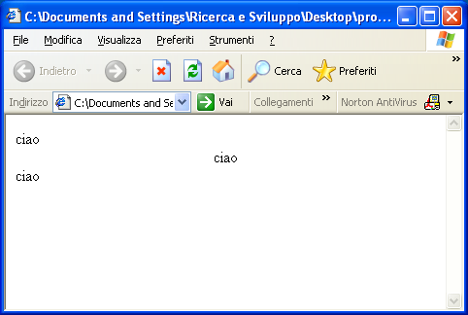
<div align=“”> </div>
Definisce una divisione del testo, ovvero una sua parte alla quale applicare una certa formattazione
Esempio
ciao <div align=“center”> ciao </div> ciao
viene visualizzato come:
Il parametro align può assumere
i valori: left, center, right

Slide 31
<p> </p>
Definisce un paragrafo di testo, separandolo dal resto del documento (sopra e sotto) con una linea vuota
Esempio
ciao <p> ciao </p>
viene visualizzato come:
ciao
ciao
Attenzione: non è possibile utilizzare più <p> per spaziature maggiori; occorre servirsi del tag <br>

Slide 32
<p align=“” > </p>
Permette di allineare il testo contenuto tra i due tag, secondo i valori:
left: allineato a sinistra
center: centrato
right: allineato a destra

Slide 33
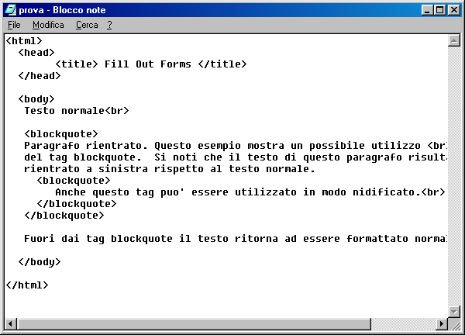
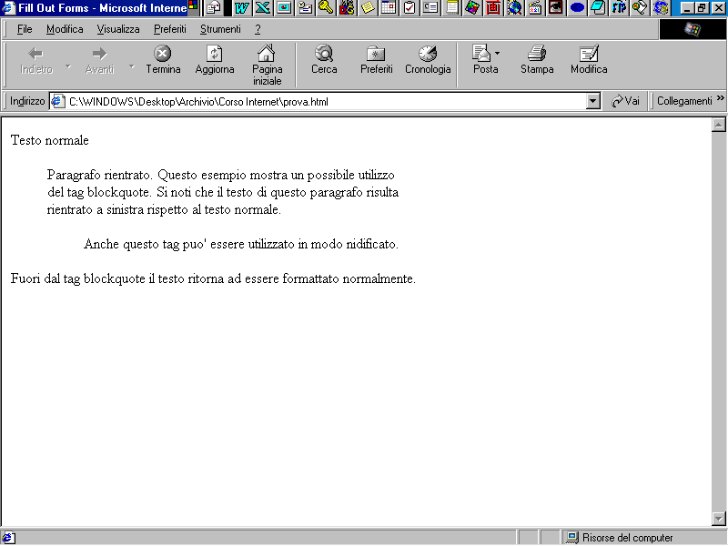
<blockquote> </blockquote>
Per creare un paragrafo rientrato rispetto al margine sinistro
Lascia una riga vuota prima e di seguito il testo indentato

Slide 34
<b> </b>
Visualizza in grassetto il testo compreso tra i due tag

Slide 35
<i> </i>
Visualizza in italico (corsivo) il testo contenuto tra i due tag

Slide 36
<u> </u>
Visualizza sottolineato il testo contenuto tra i due tag
Esempio
testo sottolineato

Slide 37
<s> </s>
Applica al testo contenuto trai i due marcatori la formattazione del carattere barrato
Esempio
testo barrato

Slide 38
<sup> </sup>
Questa coppia di marcatori permette di creare gli apici (testo racchiuso tra i due tag)
Esempio
x<sup>2</sup>
x²

Slide 39
<sub> </sub>
Questa coppia di marcatori permette di creare gli indici (testo racchiuso tra i due tag)
Esempio
x<sub>2</sub>
x₂

Slide 40
<address> </address>
Contrassegna le informazioni relative ad un indirizzo
Applica la formattazione “corsiva”

Slide 41
Creazione di Titoli

Slide 42
<h1> </h1>
Applica la struttura di titolo di primo livello al testo contenuto tra i due tag
E’ il titolo i cui caratteri hanno dimensioni maggiori dei successivi

Slide 43
Altri livelli di titoli
<h2> </h2> Titolo di secondo livello
<h3> </h3> Titolo di terzo livello
<h4> </h4> Titolo di quarto livello
<h5> </h5> Titolo di quinto livello
<h6> </h6> Titolo di sesto livello

Slide 44
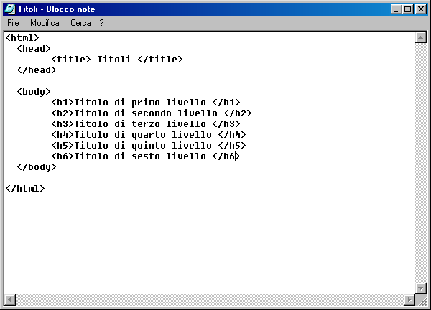
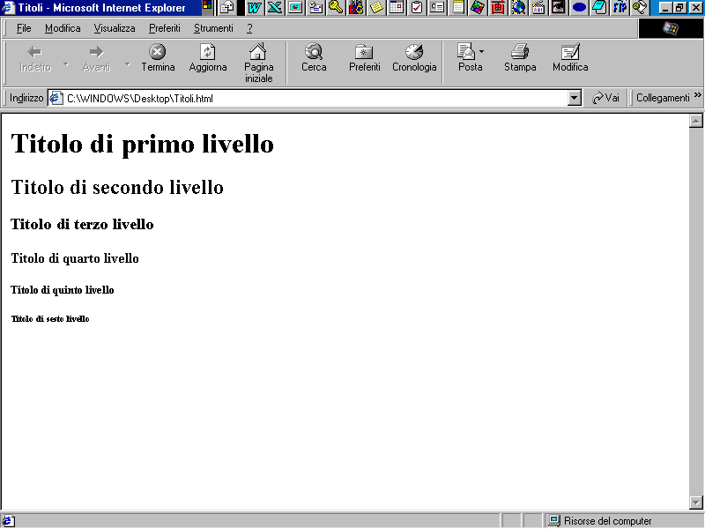
Esempi

Slide 45

<font face=“” size=“” color=“” >
</font>
Impostare le caratteristiche di font dei caratteri.
Attributi utilizzabili:
Tipo face=“Arial,Helvetica”
Dimensione size=“5”
Colore: color=“red”

Slide 46

Valori di <font face=“” >
face: definisce il tipo di font da utilizzare.
<font face=“Arial”>
Il font usato è Arial
</font>
Oss. specificare più font (simili), separati da una virgola, nel caso in cui sul sistema non sia presente il tipo specificato

Slide 47
Alcuni tipi di font
Arial
Brush Script MT
Century Gothic
Symbol
Tahoma
Technical
Times New Roman
Verdana

Slide 48
Valori di <font color=“ ” >
color: è possibile utilizzare colori ben definiti (red, blue, green, yellow, ecc.) oppure sfumature di colore, impostando un valore esadecimale RGB
color=“#FF00FF”
rosso (massima intensità) verde (assente) blu(massima intensità)

Slide 49
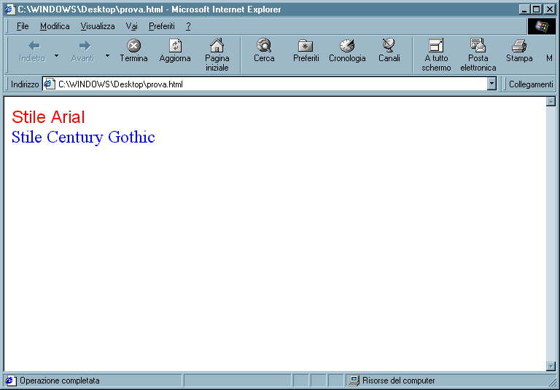
Esempio
<html>
<head>
</head>
<body>
<font size=5 color=red face=Arial>
Stile Arial
</font>
<br>
<font size=5 color=blue face=Century Gothic>
Stile Century Gothic
</font>
</body>
</html>

Slide 50
Valori di <font size=“” >
size può assumere i valori:
1 (testo molto piccolo)
….
7 (molto grande)
può essere definito anche in relazione alla dimensione del testo precedente (size=+2 oppure size=-2 )

Slide 51
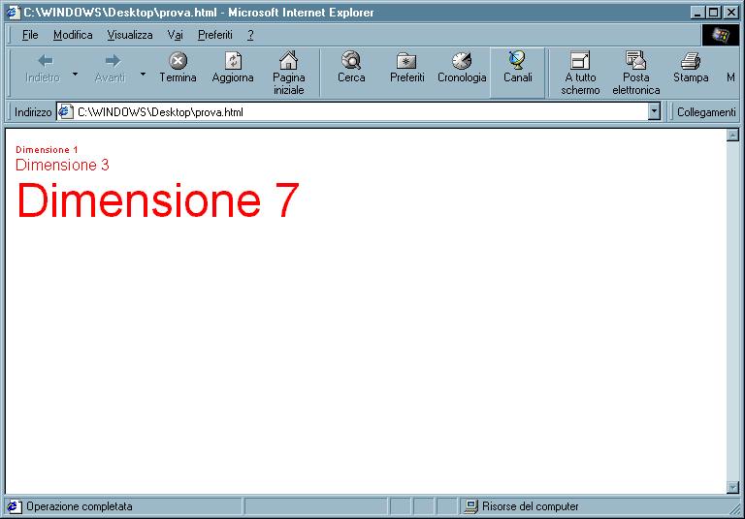
Esempio
<html>
<head>
</head>
<body>
<font size=1 color=red face=Arial>
Dimensione 1
</font>
<br>
<font size=3 color=red face=Arial>
Dimensione 3
</font>
<br>
<font size=7 color=red face=Arial>
Dimensione 7
</font>
<br>
</body>
</html>

Slide 52
Caratteri speciali
Alcuni caratteri (es. <,>,&,” ecc.) hanno un significato particolare in HTML e quindi se inseriti normalmente nel documento portano il browser ad errori di interpretazione/visualizzazione
Volendoli utilizzare occorre sostituirli con entità equivalenti

Slide 53
Principali entità
&lt;
&gt;
&nbsp;
&amp;
&quot;
&agrave;
&egrave;
&igrave;
&ograve;
&ugrave;
<
>
spazio
&
“
à
è
ì
ò
ù
Carattere corrispondente
Entità

Slide 54
Esercizio
“Invito“
In occasione dell’apertura della nostra nuova sede in Via Caorsana 21ª, la invitiamo a prendere contatti con un nostro funzionario per fissare un incontro illustrativo in merito alle nostre nuove iniziative. Cordiali Saluti. I.R.A Resp. Vendite.
Realizzare un documento HTML che rispetti i criteri di formattazione che appaiono di seguito

Slide 55
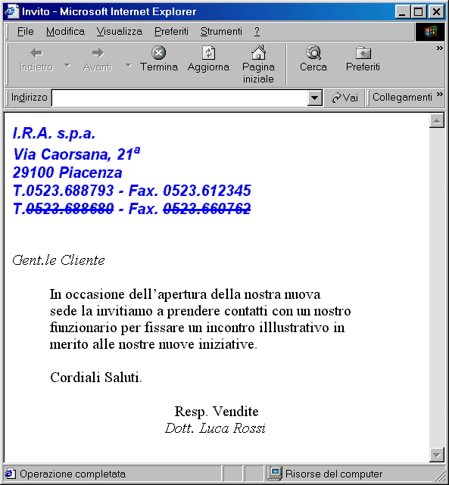
Esercizio “Invito”

Slide 56
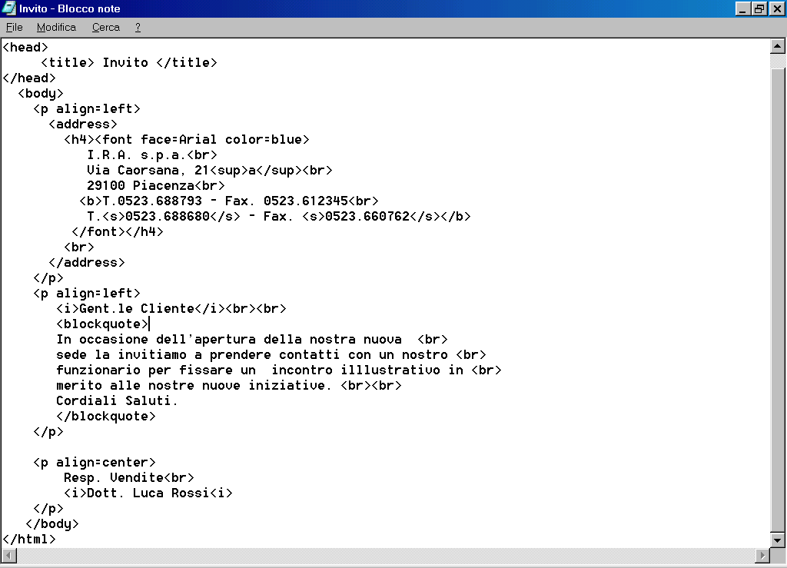
Soluzione esercizio “Invito”

